Slide 1
电子科技大学第二十一届
ACM-ICPC程序设计竞赛 – 决赛题解

Slide 2
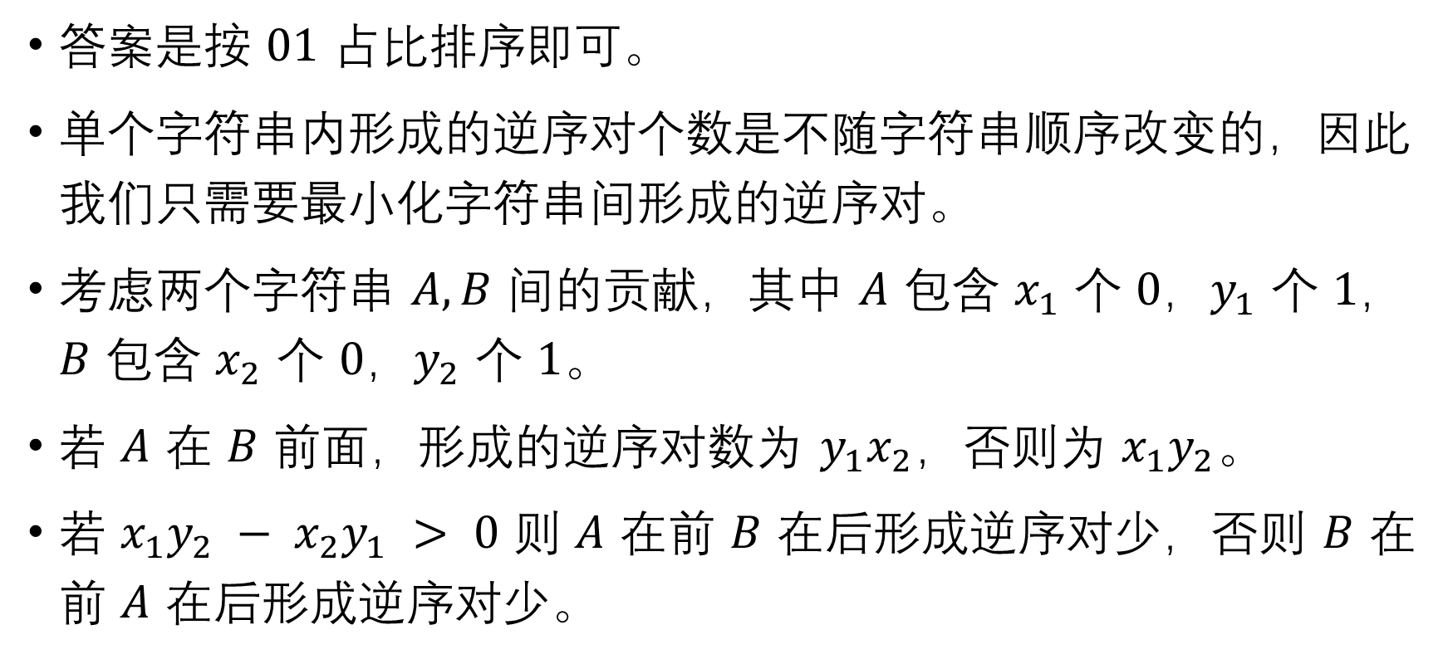
A - Inverse Pairs of Binary Strings
答案是按 $01$ 占比排序即可。
单个字符串内形成的逆序对个数是不随字符串顺序改变的，因此我们只需要最小化字符串间形成的逆序对。
考虑两个字符串 $A, B$ 间的贡献，其中 $A$ 包含 $x_{1}$ 个 $0$，$y_{1}$ 个 $1$， $B$ 包含 $x_{2}$ 个 $0$，$y_{2}$ 个 $1$。
若 $A$ 在 $B$ 前面，形成的逆序对数为 $y_{1}x_{2}$，否则为 $x_{1}y_{2}$。
若 $x_{1}y_{2} − x_{2}y_{1} > 0$ 则 $A$ 在前 $B$ 在后形成逆序对少，否则 $B$ 在前 $A$ 在后形成逆序对少。

Slide 3
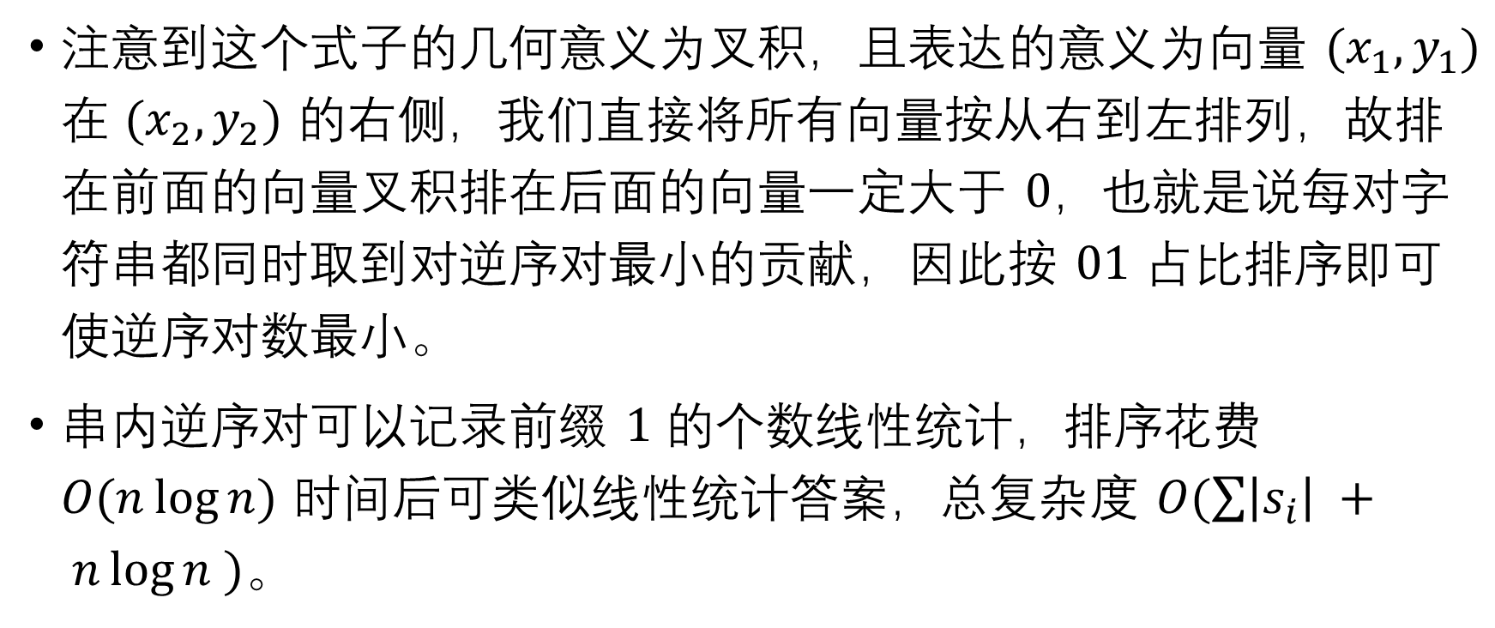
A - Inverse Pairs of Binary Strings
注意到这个式子的几何意义为叉积，且表达的意义为向量 $(x_{1}, y_{1})$ 在 $(x_{2}, y_{2})$ 的右侧，我们直接将所有向量按从右到左排列，故排在前面的向量叉积排在后面的向量一定大于 $0$，也就是说每对字符串都同时取到对逆序对最小的贡献，因此按 $01$ 占比排序即可使逆序对数最小。
串内逆序对可以记录前缀 $1$ 的个数线性统计，排序花费 $O(n\log{n})$ 时间后可类似线性统计答案，总复杂度 $O(\sum{\left|s_{i}\right|} + n\log{n} )$。

Slide 4
B. card sum
一句话题意：求1-n(n<=1e10)中是C(k,2)倍数(k>=3)的数的乘积。
tag：搜索
首先，可以发现，C(k,2)中有很多的倍数的存在，比如C(3,2)=3,C(4,2)=6，那么我们就不需要考虑C(4,2)
进行一次枚举后，发现小于1e10且不是其他C(k,2)倍数的只有30258割。

Slide 5
B. card sum
先说两个无法过去的做法。
1.枚举所有有效的C(k,2)的倍数，这在k比较小的时候会耗费非常多的时间。
2.搜索+容斥，考虑C(k,2)的倍数的贡献，显然是一个等比数列的和，但是有些数会被算多次，所以需要容斥。这里要注意一个细节，搜索的顺序，优先枚举较大的k，这样会让搜索的速度大大提高。虽然这显然搜索很不满，但是还是没法通过此题。

Slide 6
B. card sum
再次重复，搜索的顺序非常关键，对时间的影响非常大。
首先，一个合法的容斥的项会贡献剩余可选集合的复杂度。
考虑正着搜，比当前已选集合最大值更大的数都是可选的集合，这个可选集合的大小往往比较大。
考虑反着搜，比当前已选集合最小值更小的数都是可选的集合，这个可选集合在许多时候都是比较小的。
因为答案集合的lcm小于1e10，所以在较多的情况下集合内的数都是比较小的，因为较大的数多塞几个lcm就超过1e10了，而较小的数一般会出现在更多答案集合中。

Slide 7
B. card sum
把这两个做法综合起来，对于C(k,2)比较小的进行搜索加容斥，大的直接进行枚举加上暴力和前面的搜索去重。
取一个比较好的大小划分的边界后，搜索容斥的总项数和枚举检查后的数列都是十万级别的，可以通过这题。

Slide 8
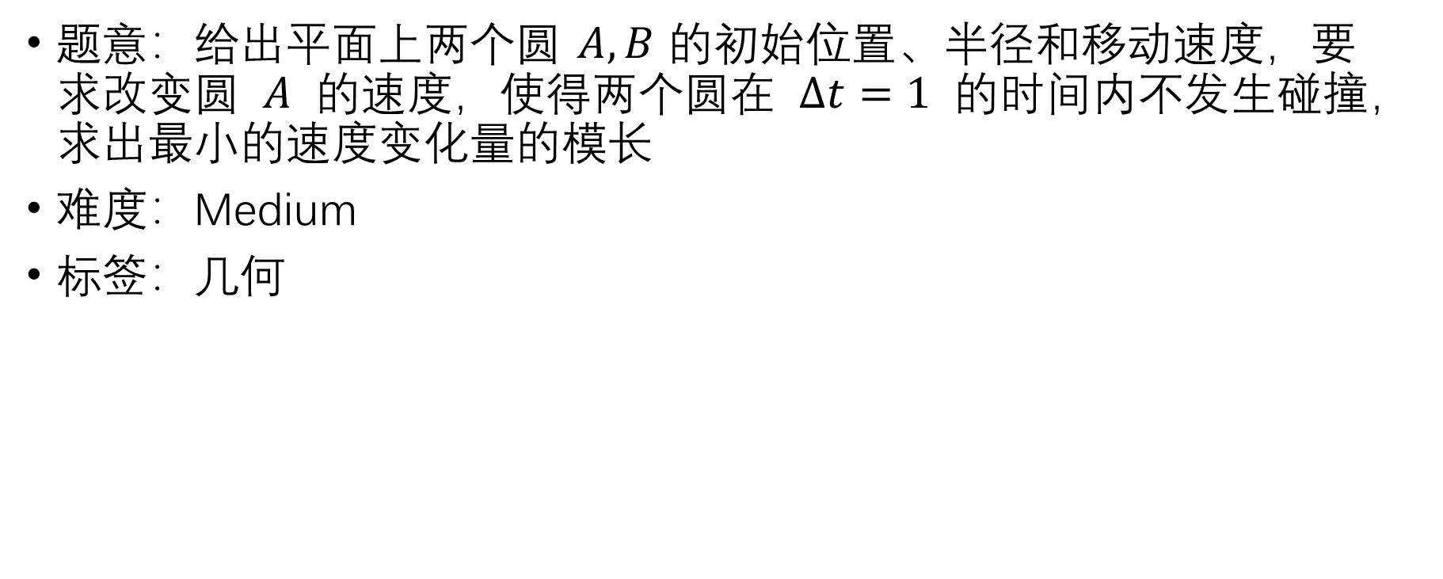
C. Delivery Robot
题意：给出平面上两个圆 $A,B$ 的初始位置、半径和移动速度，要求改变圆 $A$ 的速度，使得两个圆在 $Δt=1$ 的时间内不发生碰撞，求出最小的速度变化量的模长
难度：Medium
标签：几何

Slide 9
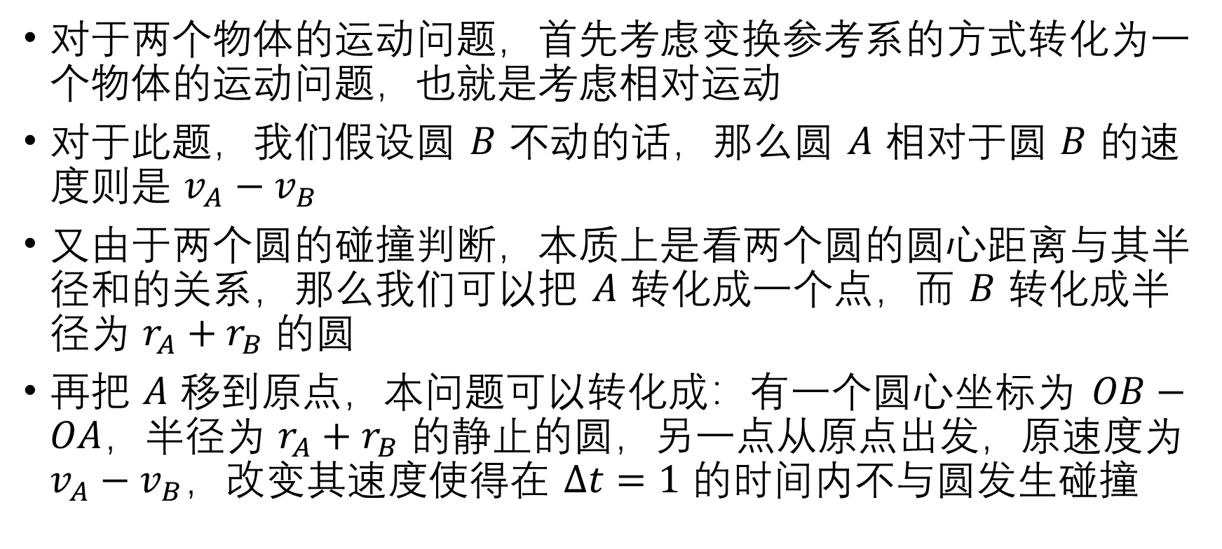
C. Delivery Robot
对于两个物体的运动问题，首先考虑变换参考系的方式转化为一个物体的运动问题，也就是考虑相对运动
对于此题，我们假设圆 $B$ 不动的话，那么圆 $A$ 相对于圆 $B$ 的速度则是 $v_{A}−v_{B}$
又由于两个圆的碰撞判断，本质上是看两个圆的圆心距离与其半径和的关系，那么我们可以把 $A$ 转化成一个点，而 $B$ 转化成半径为 $r_{A}+r_{B}$ 的圆
再把 $A$ 移到原点，本问题可以转化成：有一个圆心坐标为 $OB−OA$，半径为 $r_{A}+r_{B}$ 的静止的圆，另一点从原点出发，原速度为 $v_{A}−v_{B}$，改变其速度使得在 $Δt=1$ 的时间内不与圆发生碰撞

Slide 10
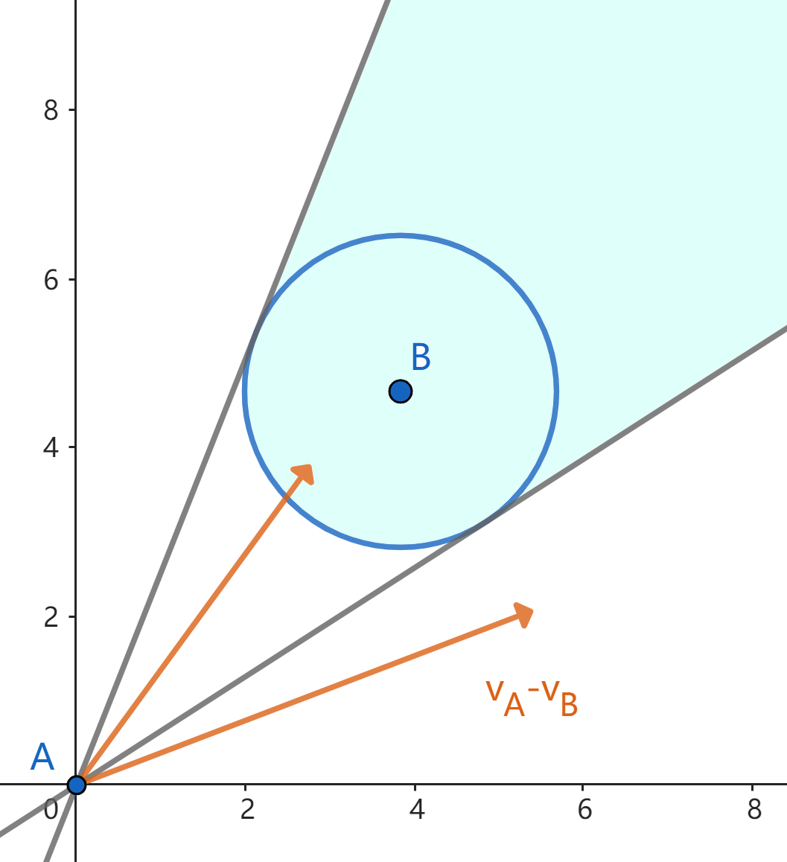
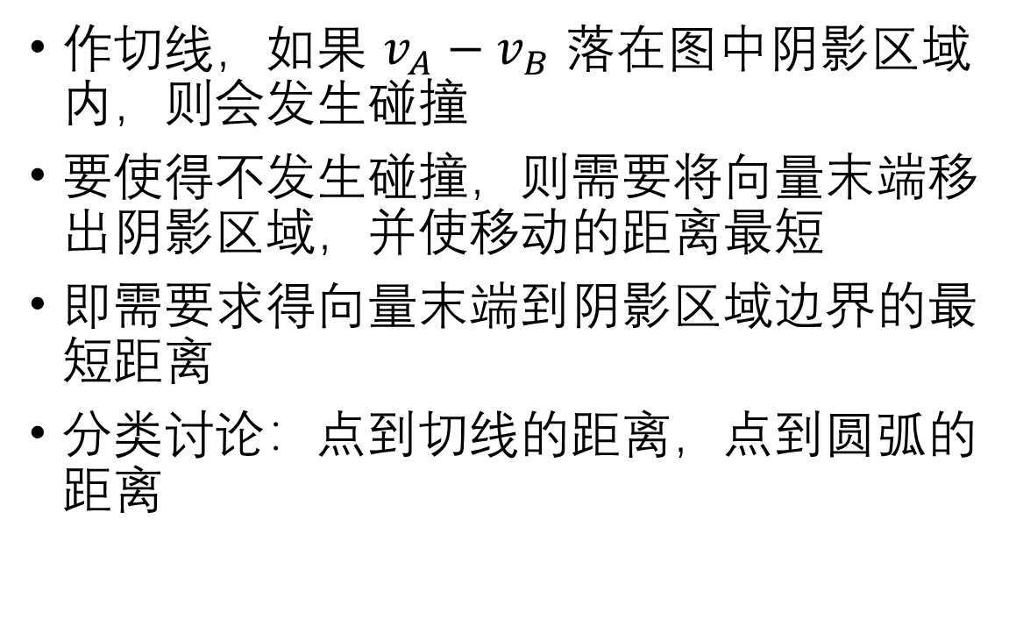
C. Delivery Robot
作切线，如果 $v_{A}−v_{B}$ 落在图中阴影区域内，则会发生碰撞
要使得不发生碰撞，则需要将向量末端移出阴影区域，并使移动的距离最短
即需要求得向量末端到阴影区域边界的最短距离
分类讨论：点到切线的距离，点到圆弧的距离

Slide 11
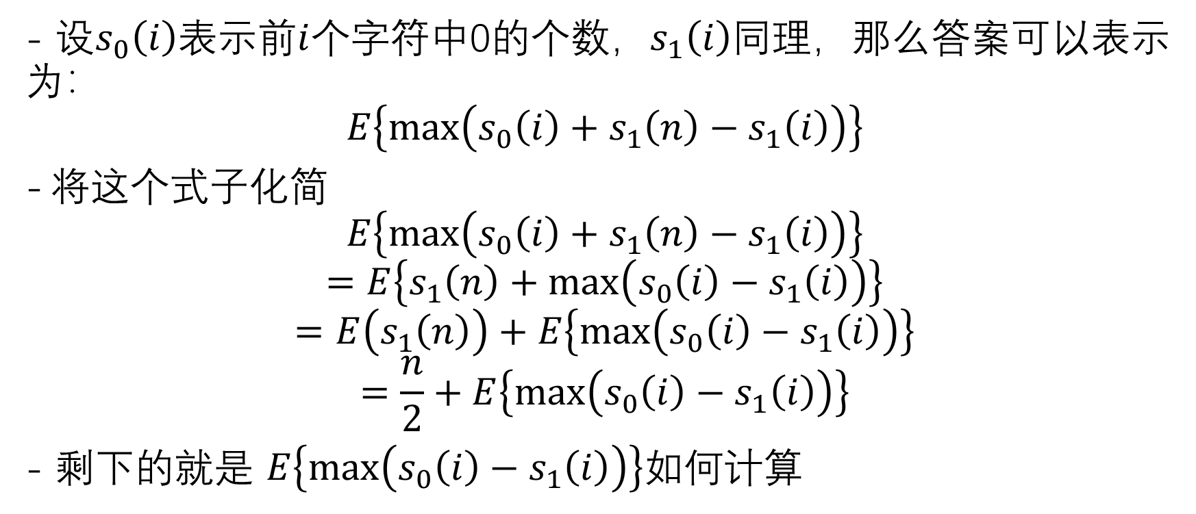
D -Binary Subsequence
- 设$s_{0}\left(i\right)$表示前$i$个字符中0的个数，$s_{1}\left(i\right)$同理，那么答案可以表示为：
$$E\left\{\max\left(s_{0}\left(i\right)+s_{1}\left(n\right)−s_{1}\left(i\right)\right)\right\}$$
将这个式子化简
$$E\left\{\max\left(s_{0}\left(i\right)+s_{1}\left(n\right)−s_{1}\left(i\right)\right)\right\}$$
$$=E\left\{s_{1}\left(n\right)+\max\left(s_{0}\left(i\right)−s_{1}\left(i\right)\right)\right\}$$
$$=E\left(s_{1}\left(n\right)\right)+E\left\{\max\left(s_{0}\left(i\right)−s_{1}\left(i\right)\right)\right\}$$
$$=\frac{n}{2}+E\left\{\max\left(s_{0}\left(i\right)−s_{1}\left(i\right)\right)\right\}$$
- 剩下的就是 $E\left\{\max\left(s_{0}\left(i\right)−s_{1}\left(i\right)\right)\right\}如何计算$

Slide 12
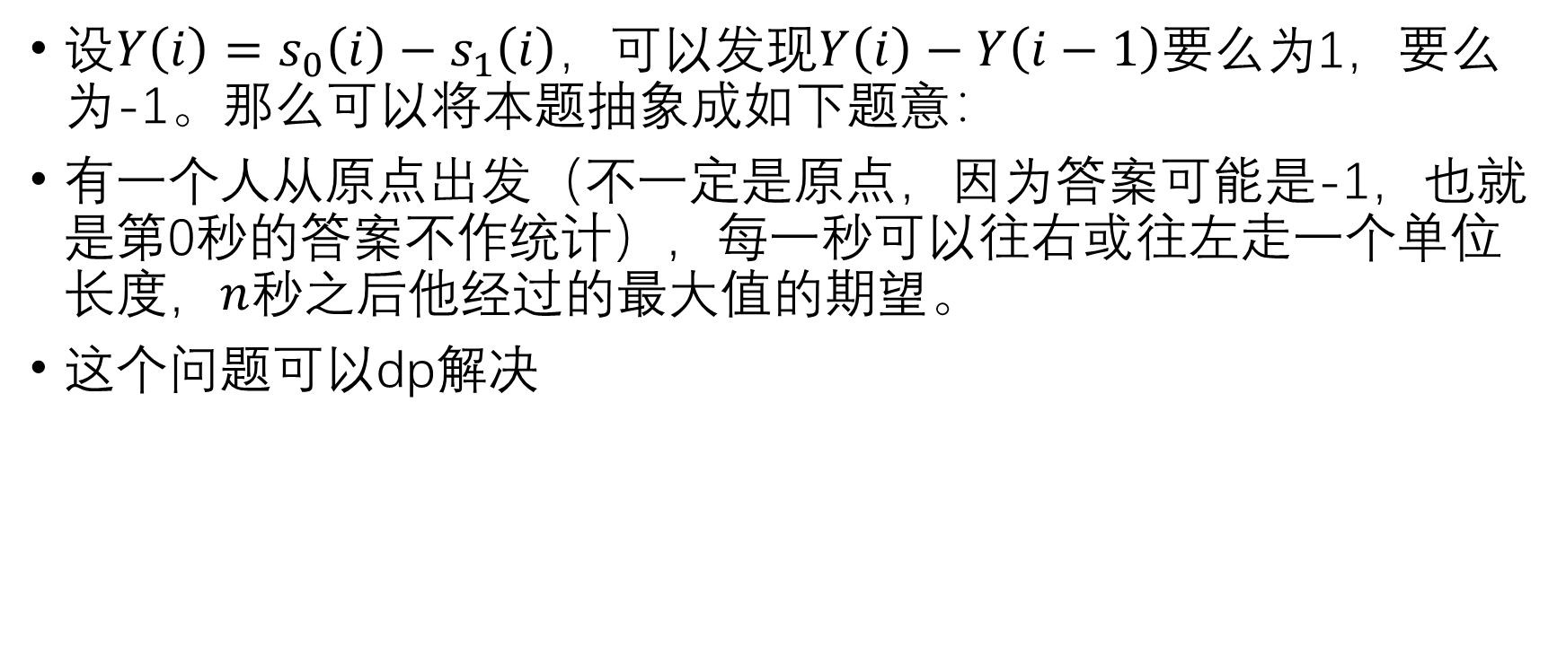
D -Binary Subsequence
设$Y\left(i\right)=s_{0}\left(i\right)−s_{1}\left(i\right)，$可以发现$Y\left(i\right)−Y\left(i−1\right)$要么为1，要么为-1。那么可以将本题抽象成如下题意：
有一个人从原点出发（不一定是原点，因为答案可能是-1，也就是第0秒的答案不作统计），每一秒可以往右或往左走一个单位长度，$n$秒之后他经过的最大值的期望。
这个问题可以dp解决

Slide 13
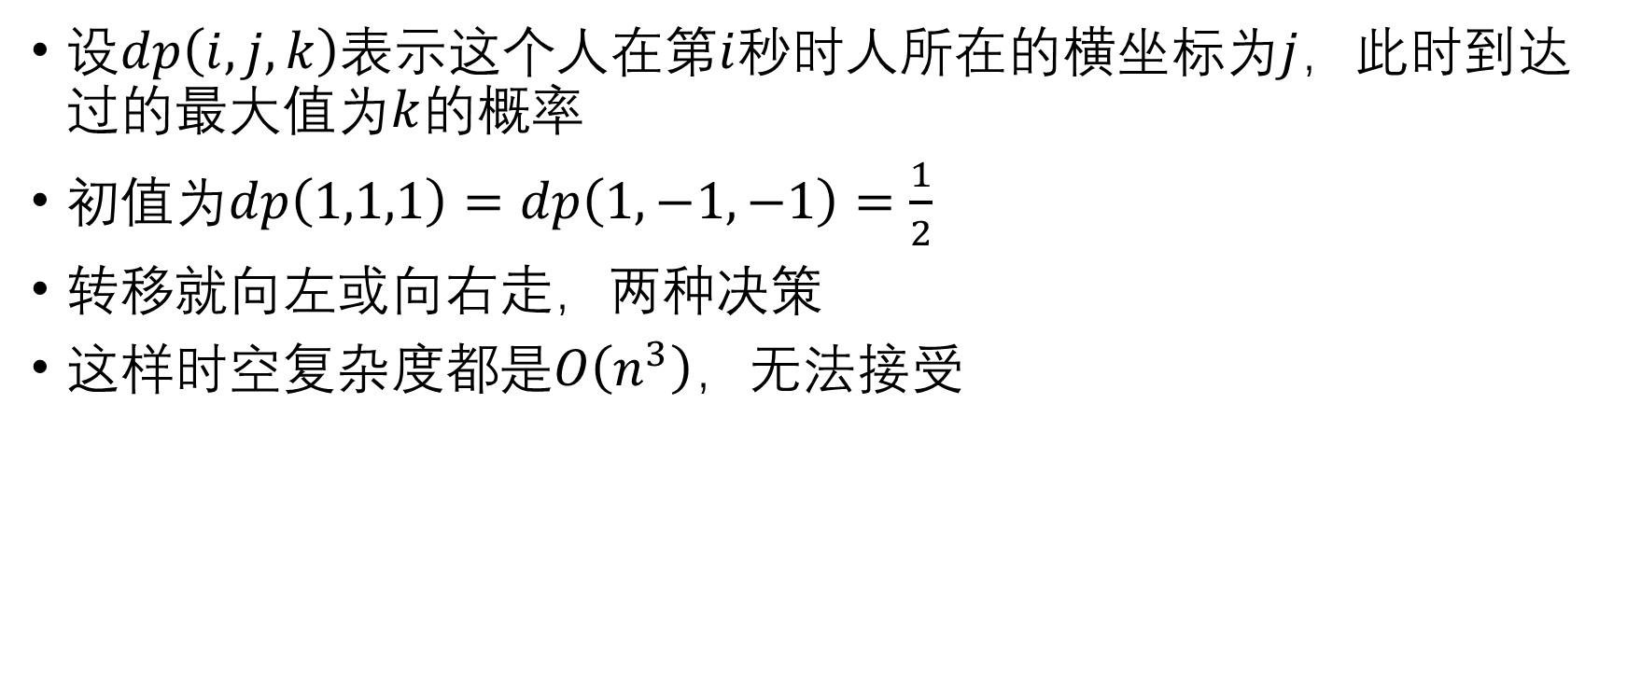
D -Binary Subsequence
设$dp\left(i,j,k\right)$表示这个人在第$i$秒时人所在的横坐标为$j$，此时到达过的最大值为$k$的概率
初值为$dp\left(1,1,1\right)=dp\left(1,−1,−1\right)=\frac{1}{2}$
转移就向左或向右走，两种决策
这样时空复杂度都是$O\left(n^{3}\right)$，无法接受

Slide 14
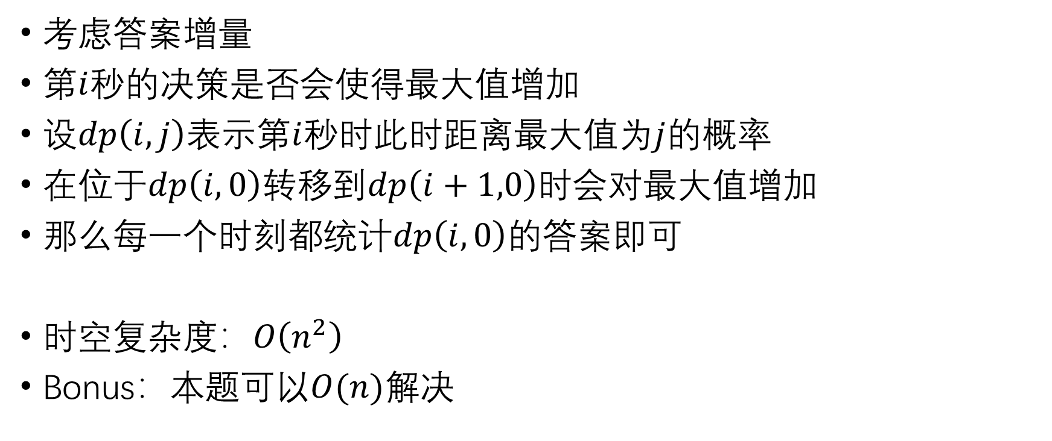
D -Binary Subsequence
考虑答案增量
第$i$秒的决策是否会使得最大值增加
设$dp\left(i,j\right)$表示第$i$秒时此时距离最大值为$j$的概率
在位于$dp\left(i,0\right)$转移到$dp\left(i+1,0\right)时$会对最大值增加
那么每一个时刻都统计$dp\left(i,0\right)$的答案即可
时空复杂度：$O\left(n^{2}\right)$
Bonus：本题可以$O(n)$解决

Slide 15
E - Course Selection
难度在翻译题面
  第一段不用管
  硕士生学分由两部分组成：课程学分（course credits）和必修环节（compulsory sessions）
  课程学分分为两类：学位课（degree courses）和非学位课（non-degree courses）
  学位课分为两类：公共基础课（public foundational courses）和专业基础课（professional foundational courses）
  非学位课包含：专业选修课（professional elective courses），跨专业选修课（interdisciplinary elective courses）和其他选修课（other elective courses）

Slide 16
E - Course Selection
要求
  总学分不少于 a
  课程学分不少于 b
  必修环节学分不少于 c
  学位课学分不少于 d，并且公共基础课学分不少于 1（等价于必须至少选一门公共基础课）
  专业基础课和专业选修课的学分之和不少于 e
  专业基础课学分不少于 f
  专业选修课学分不少于 g

Slide 17
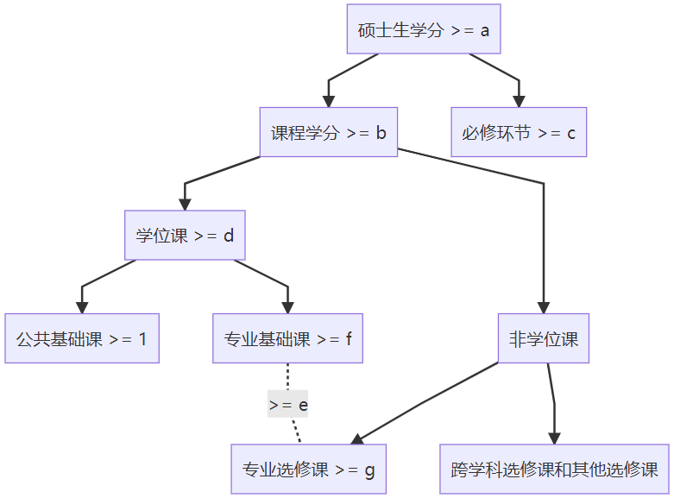
E - Course Selection
课程关系可以形成一棵树
  由于没有针对跨学科选修课和其他选修课的要求，因此可以合并处理

Slide 18
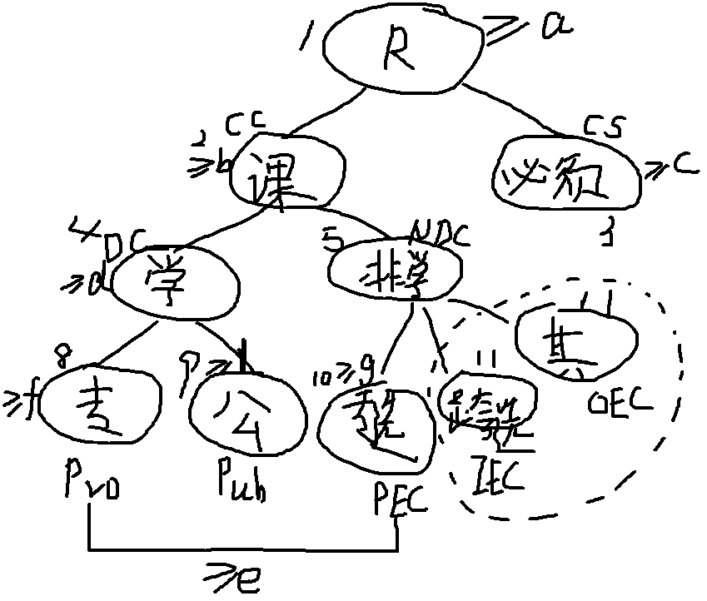
E - Course Selection
这棵树是二叉树，使用类似线段树的处理方式，或者直接求子树和均可以实现快速判断
可以使用 Python 处理一整行输入，事半功倍
Fun fact：你电的硕士生培养方案就是这样的

Slide 19
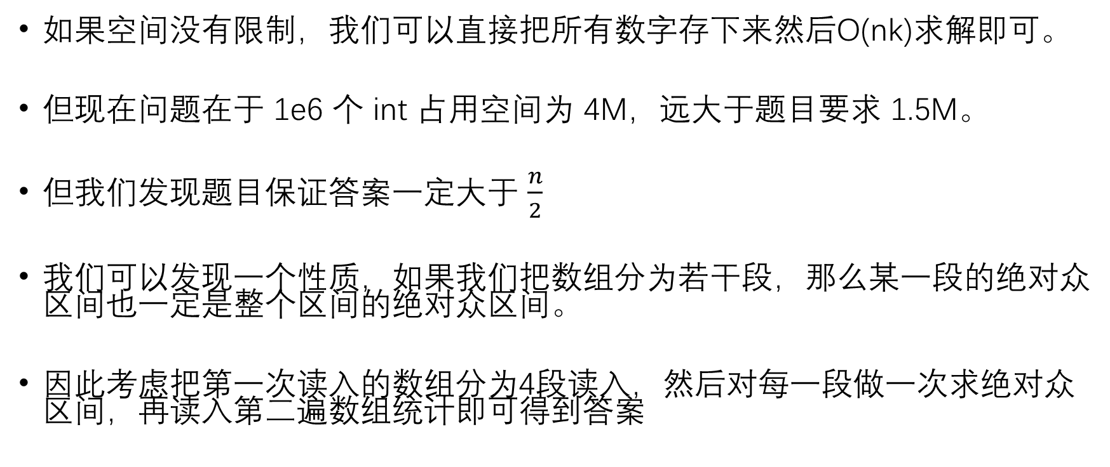
F - “Mode” but “Low Space”?
如果空间没有限制，我们可以直接把所有数字存下来然后O(nk)求解即可。
但现在问题在于 1e6 个 int 占用空间为 4M，远大于题目要求 1.5M。
但我们发现题目保证答案一定大于 $\frac{n}{2}$
我们可以发现一个性质，如果我们把数组分为若干段，那么某一段的绝对众区间也一定是整个区间的绝对众区间。
因此考虑把第一次读入的数组分为4段读入，然后对每一段做一次求绝对众区间，再读入第二遍数组统计即可得到答案

Slide 20
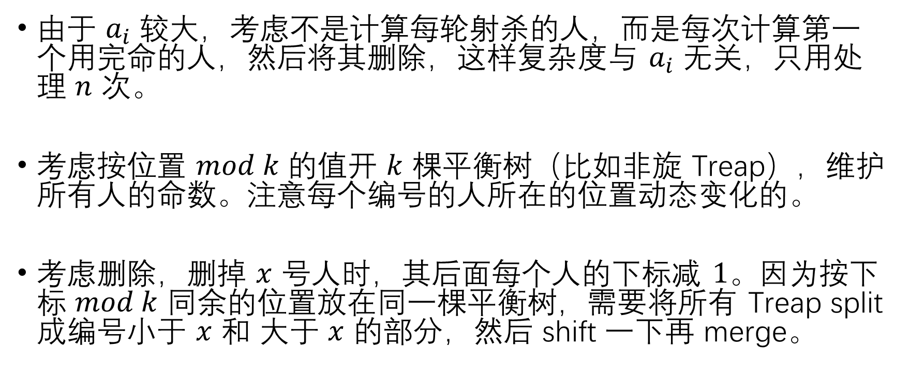
G - Josephus Problem 2
由于 $a_{i}$ 较大，考虑不是计算每轮射杀的人，而是每次计算第一个用完命的人，然后将其删除，这样复杂度与 $a_{i}$ 无关，只用处理 $n$ 次。
考虑按位置 $mod k$ 的值开 $k$ 棵平衡树（比如非旋 Treap），维护所有人的命数。注意每个编号的人所在的位置动态变化的。
考虑删除，删掉 $x$ 号人时，其后面每个人的下标减 $1$。因为按下标 $mod k$ 同余的位置放在同一棵平衡树，需要将所有 Treap split 成编号小于 $x$ 和 大于 $x$ 的部分，然后 shift 一下再 merge。

Slide 21
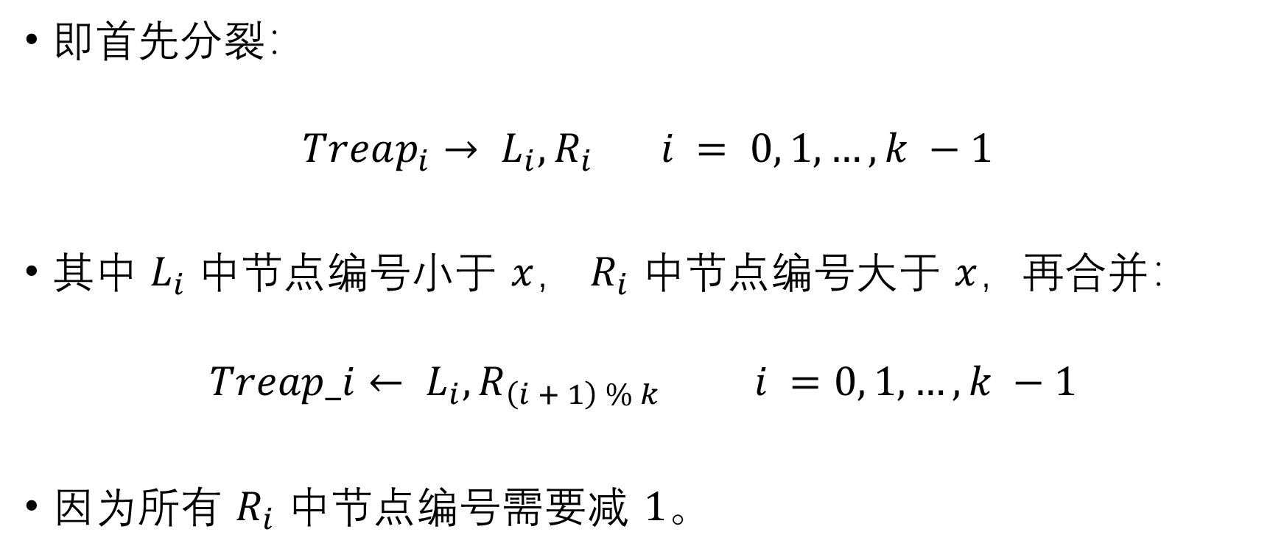
G - Josephus Problem 2
即首先分裂：
$$Treap_{i}→ L_{i}, R_{i} i = 0, 1, …, k −1$$
其中 $L_{i}$ 中节点编号小于 $x$， $R_{i}$ 中节点编号大于 $x$，再合并：
$$Treap_i← L_{i}, R_{\left(i + 1\right) \% k } i =0, 1, …, k −1$$
因为所有 $R_{i}$ 中节点编号需要减 $1$。

Slide 22
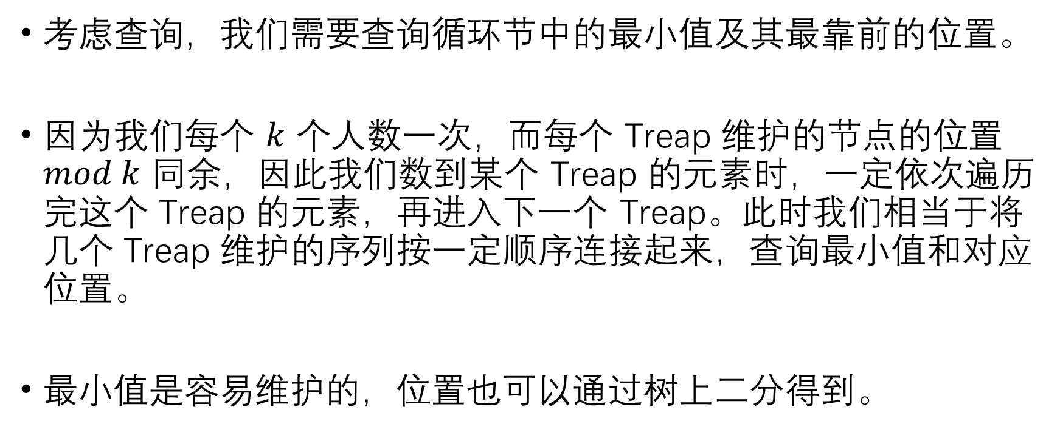
G - Josephus Problem 2
考虑查询，我们需要查询循环节中的最小值及其最靠前的位置。
因为我们每个 $k$ 个人数一次，而每个 Treap 维护的节点的位置 $mod k$ 同余，因此我们数到某个 Treap 的元素时，一定依次遍历完这个 Treap 的元素，再进入下一个 Treap。此时我们相当于将几个 Treap 维护的序列按一定顺序连接起来，查询最小值和对应位置。
最小值是容易维护的，位置也可以通过树上二分得到。

Slide 23
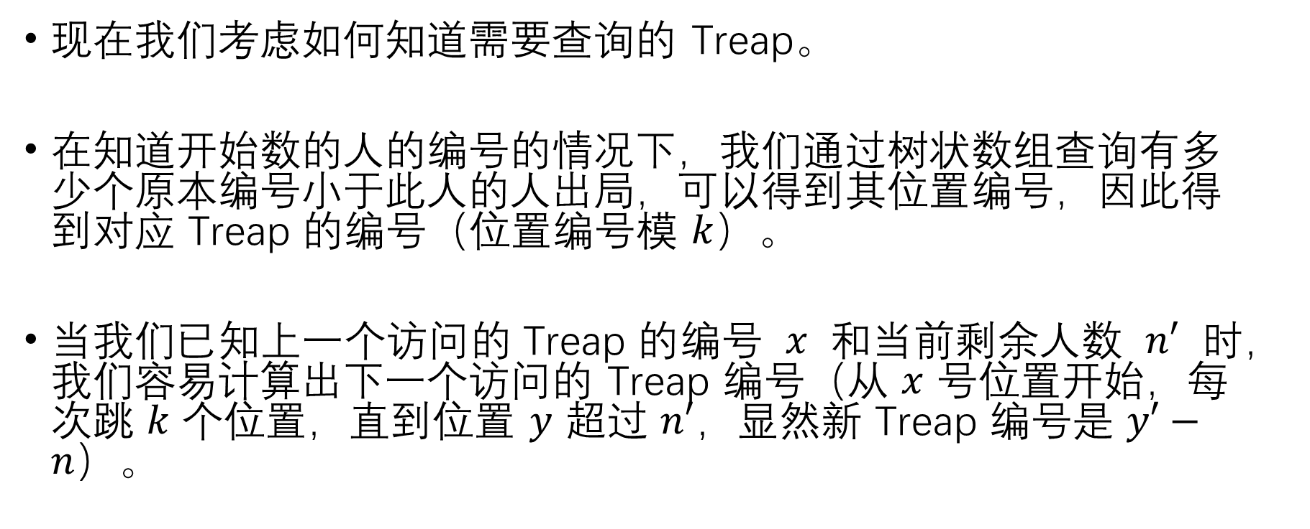
G - Josephus Problem 2
现在我们考虑如何知道需要查询的 Treap。
在知道开始数的人的编号的情况下，我们通过树状数组查询有多少个原本编号小于此人的人出局，可以得到其位置编号，因此得到对应 Treap 的编号（位置编号模 $k$）。
当我们已知上一个访问的 Treap 的编号 $x$ 和当前剩余人数 $n′$ 时，我们容易计算出下一个访问的 Treap 编号（从 $x$ 号位置开始，每次跳 $k$ 个位置，直到位置 $y$ 超过 $n′$，显然新 Treap 编号是 $y′−n$）。

Slide 24
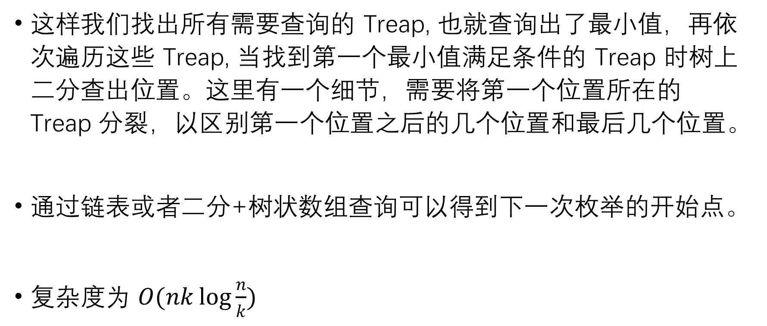
G - Josephus Problem 2
这样我们找出所有需要查询的 Treap, 也就查询出了最小值，再依次遍历这些 Treap, 当找到第一个最小值满足条件的 Treap 时树上二分查出位置。这里有一个细节，需要将第一个位置所在的 Treap 分裂，以区别第一个位置之后的几个位置和最后几个位置。
通过链表或者二分+树状数组查询可以得到下一次枚举的开始点。
复杂度为 $O(nk\log{\frac{n}{k}})$

Slide 25
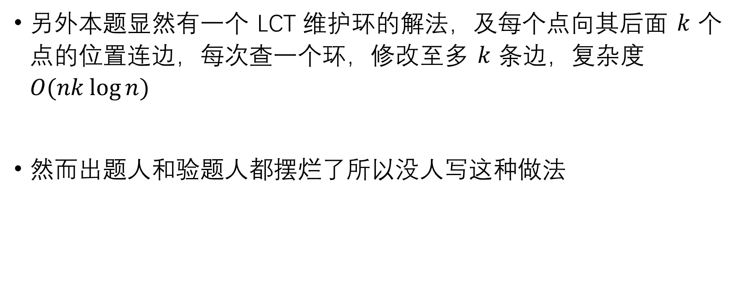
G - Josephus Problem 2
另外本题显然有一个 LCT 维护环的解法，及每个点向其后面 $k$ 个点的位置连边，每次查一个环，修改至多 $k$ 条边，复杂度 $O(nk\log{n})$
然而出题人和验题人都摆烂了所以没人写这种做法

Slide 26
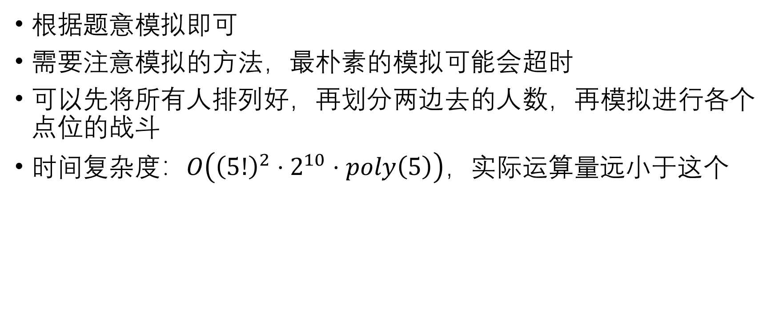
H – Morning ECO, Evening EMO
根据题意模拟即可
需要注意模拟的方法，最朴素的模拟可能会超时
可以先将所有人排列好，再划分两边去的人数，再模拟进行各个点位的战斗
时间复杂度：$O\left({\left(5!\right)}^{2}⋅2^{10}⋅poly\left(5\right)\right)$，实际运算量远小于这个

Slide 27
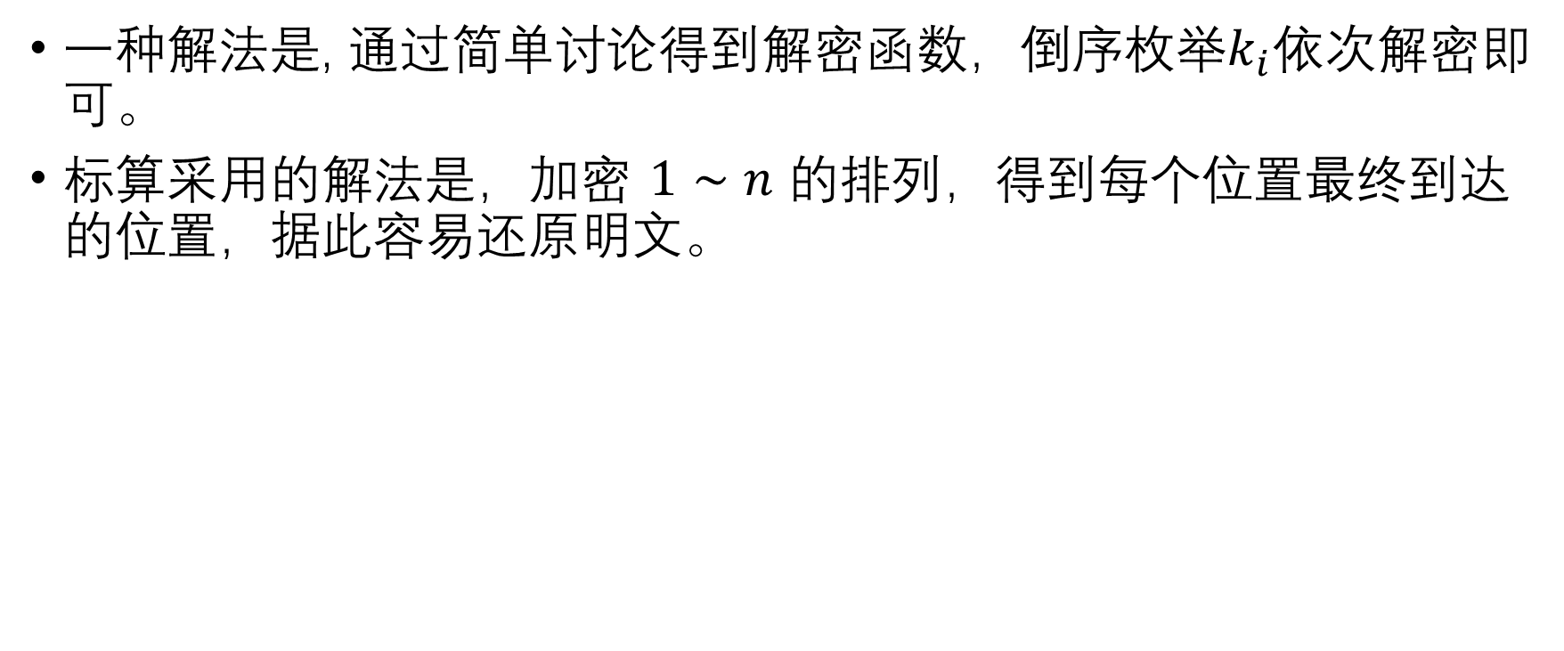
I - W-shaped Rail Fence Cipher
一种解法是, 通过简单讨论得到解密函数，倒序枚举$k_{i}$依次解密即可。
标算采用的解法是，加密 $1∼n$ 的排列，得到每个位置最终到达的位置，据此容易还原明文。

Slide 28
J - Song board
对于判断是否有解，我们可以考虑将需要排名上升的歌曲和需要排名向下的歌曲先拎出来。
然后对于排名需要向上的歌曲我们直接考虑贪心，即初始位置最高的对应现在空着的最高的位置，同理处理排名需要向下的歌曲。
得到答案后，我们可以代入之前的要求进行check，如果合法则有解，并且输出此解即可，否则一定无解。

Slide 29
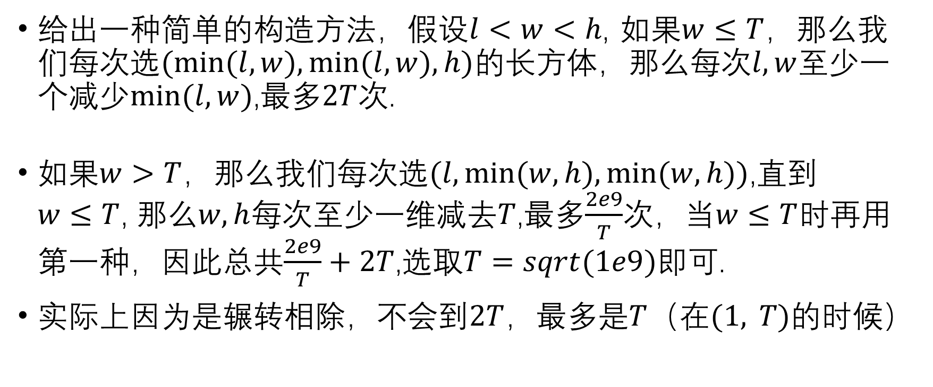
K – Da Capo
给出一种简单的构造方法，假设$l<w<h$, 如果$w≤T$，那么我们每次选$(min⁡(l,w),min⁡(l,w),h)$的长方体，那么每次$l,w$至少一个减少$min⁡(l,w)$,最多$2T$次.
如果$w>T$，那么我们每次选$(l,min⁡(w,h),min⁡(w,h))$,直到 $w≤T$, 那么$w,h$每次至少一维减去$T$,最多$\frac{2e9}{T}$次，当$w≤T$时再用第一种，因此总共$\frac{2e9}{T}+2T$,选取$T=sqrt(1e9)$即可.
实际上因为是辗转相除，不会到$2T$，最多是$T$（在$(1, T)$的时候）

